Slide 1
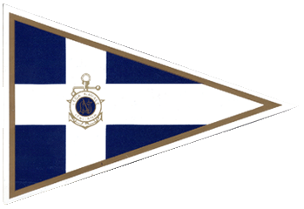
HYADES “QUARANTA RUGGENTI”
Roma – 30 Novembre 2019

Slide 2
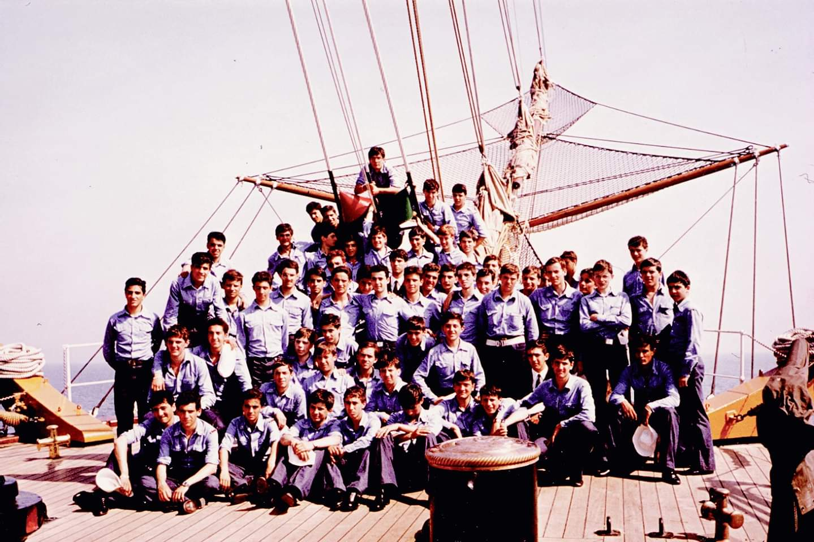
HYADES: COME ERAVAMO
Ex allievi del corso Hyades (anno 1980-1983) della Scuola Navale Francesco Morosini di Venezia.

Slide 3
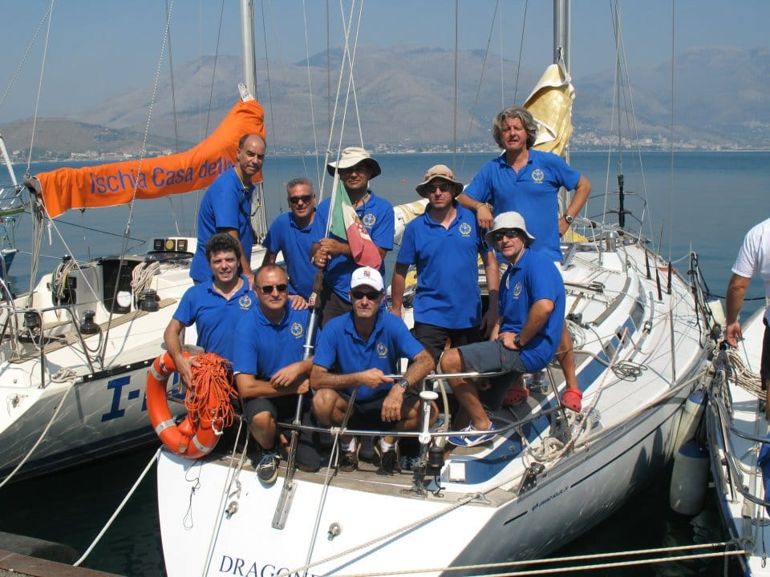
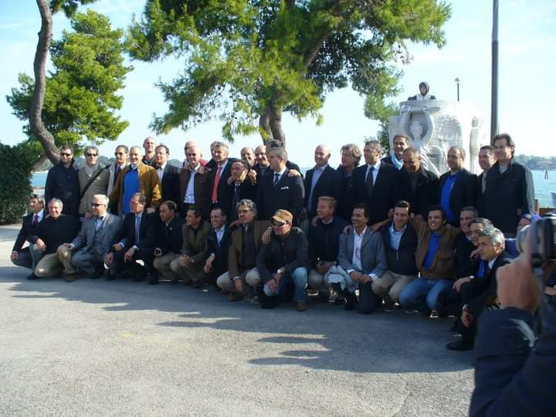
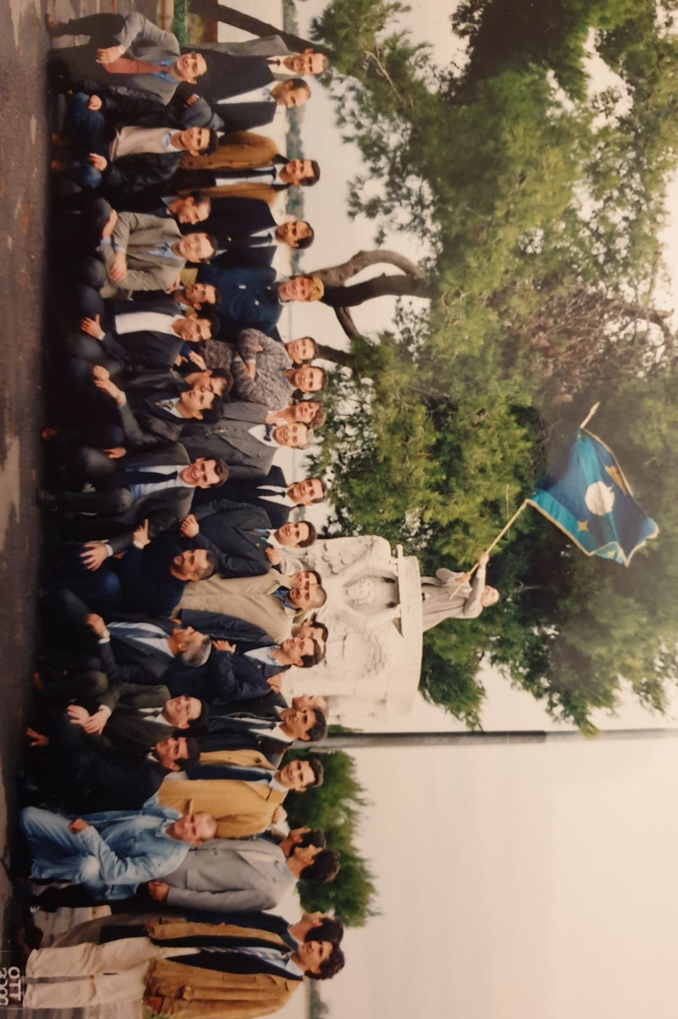
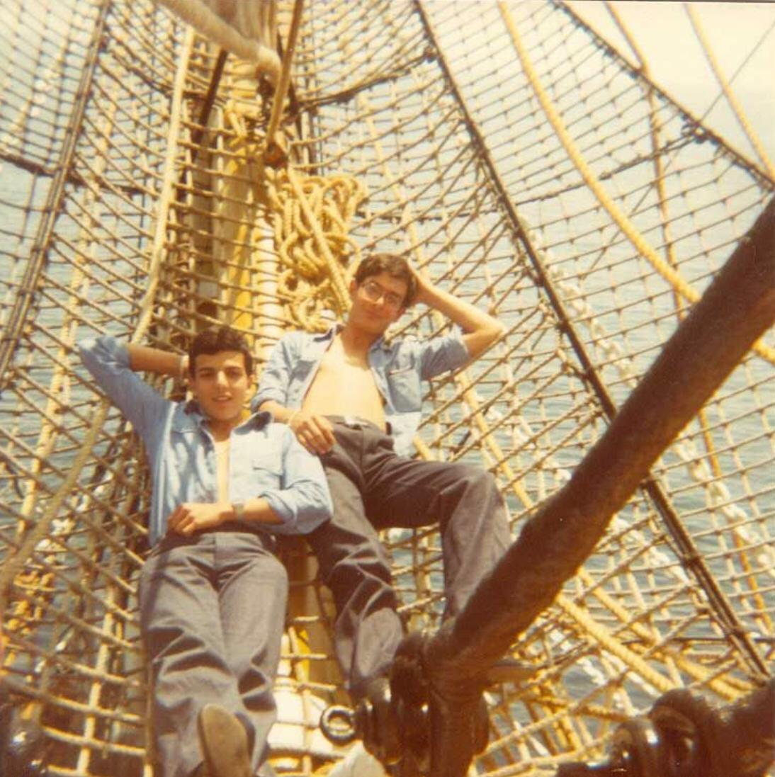
HYADES: CHI SIAMO
40 anni di Amicizia
Uniti da 40 ANNI dalla passione
per il valore del MARE

Slide 4
QUARANTA RUGGENTI
VALORIZZARE
il mare, risorsa fondamentale del nostro patrimonio nazionale.
PROMUOVERE iniziative volte alla tutela del mare e la sua salvaguardia
OBIETTIVI

Slide 5
IL NOSTRO
PATRIMONIO NAZIONALE

Slide 6
IL NOSTRO
PATRIMONIO NAZIONALE

Slide 7
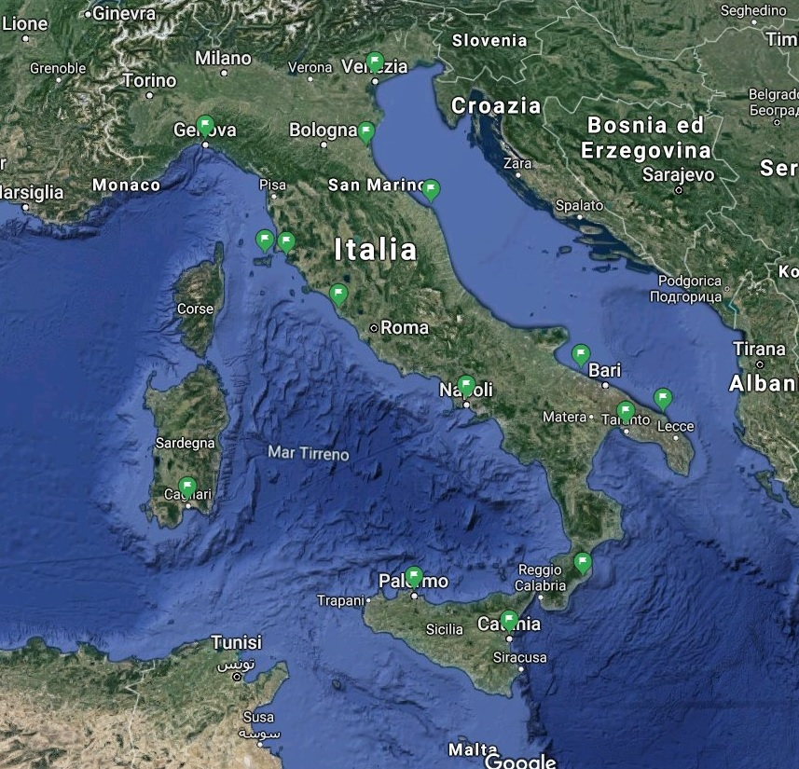
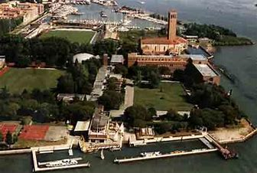
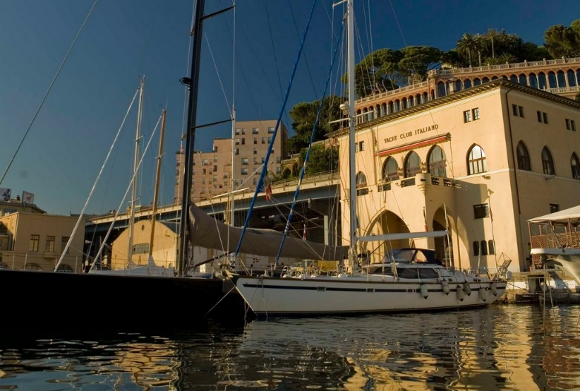
Ravenna
Ancona
Portoferraio
Punta Ala
Civitavecchia
Venezia: 13 Settembre 2020 Scuola Morosini
Trani
Brindisi
Roccella Ionica
Genova: 6 Giugno 2020 – Yacht Club Italiano

Slide 8
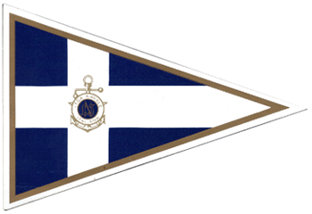
ASSISTENZA e COLLABORAZIONE Istituto Idrografico della Marina Militare Italiana
Fornisce la Cartografia Celebrativa a supporto del Progetto Quaranta Ruggenti
Garantirà il Servizio Meteo dedicato alla navigazione;
Ha previsto la presenza di un Idrografo nell'ambito delle Conferenza di Divulgazione Scientifica

Slide 9
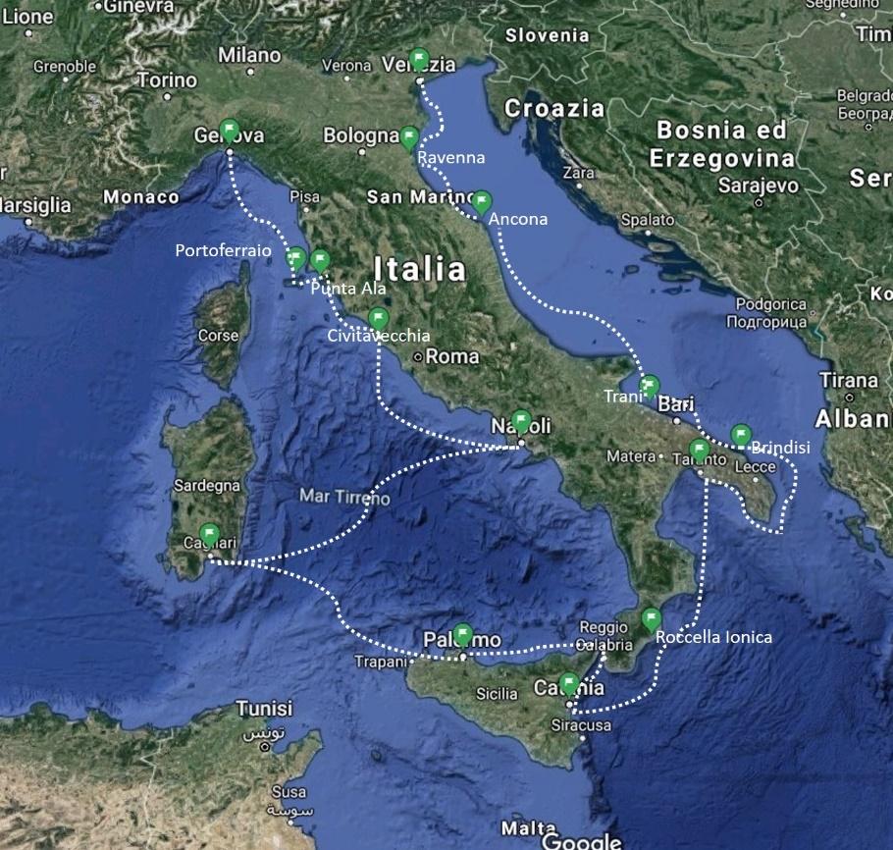
Il Periplo d’Italia
Yacht Club Italiano
Yacht Club Portoferraio
Yacht Club Punta Ala
C. Nautico Riva Traiano
Lega Navale
Marina Militare
Lega Navale
Circolo velico Tamata
Porto delle Grazie
Molo Sant’Eligio
Lega Navale
Lega Navale
Marina Dorica
Yacht Club Ravenna
Compagnia della Vela
5-8 giugno
12-15 giugno
19-22 giugno
26-29 giugno
03-06 luglio
10-13 luglio
17-20 luglio
24-27 luglio
31 luglio – 3 agosto
07-10 agosto
14-17 agosto
21-24 agosto
28-31 agosto
04-07 settembre
10-13 settembre
Genova
Portoferraio
Punta Ala
Civitavecchia
Napoli
Cagliari
Palermo
Catania
Roccella Ionica
Taranto
Brindisi
Trani
Ancona
Ravenna
Venezia

Slide 10
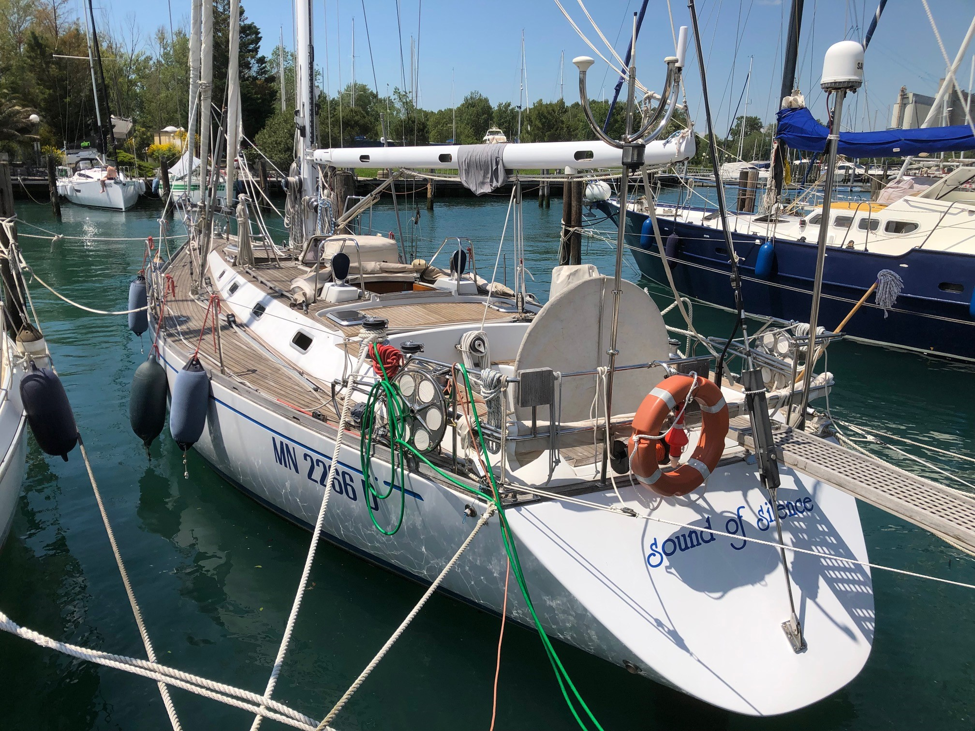
L’imbarcazione: “Sound of Silence”
43’ Progetto di D. Peterson del 1993 armato a Cutter Lunghezza: 12.87 m Larghezza: 4.12m.

Slide 11
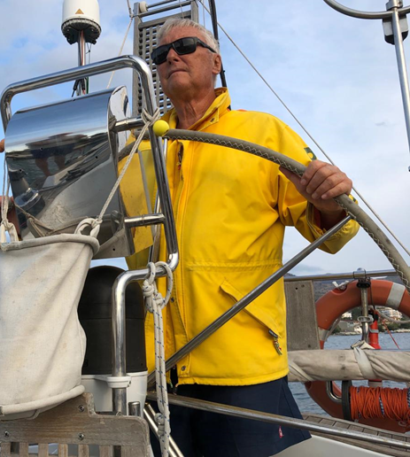
Lo skipper Mario Fabris
Vanta numerose traversate nell’Oceano Pacifico, Indiano e Atlantico anche solo negli ultimi 10 anni..
…..da tutti chiamato «lo zio»…..

Slide 12
EVENTI SOCIALI
In ogni tappa un evento ispirato al progetto

Slide 13
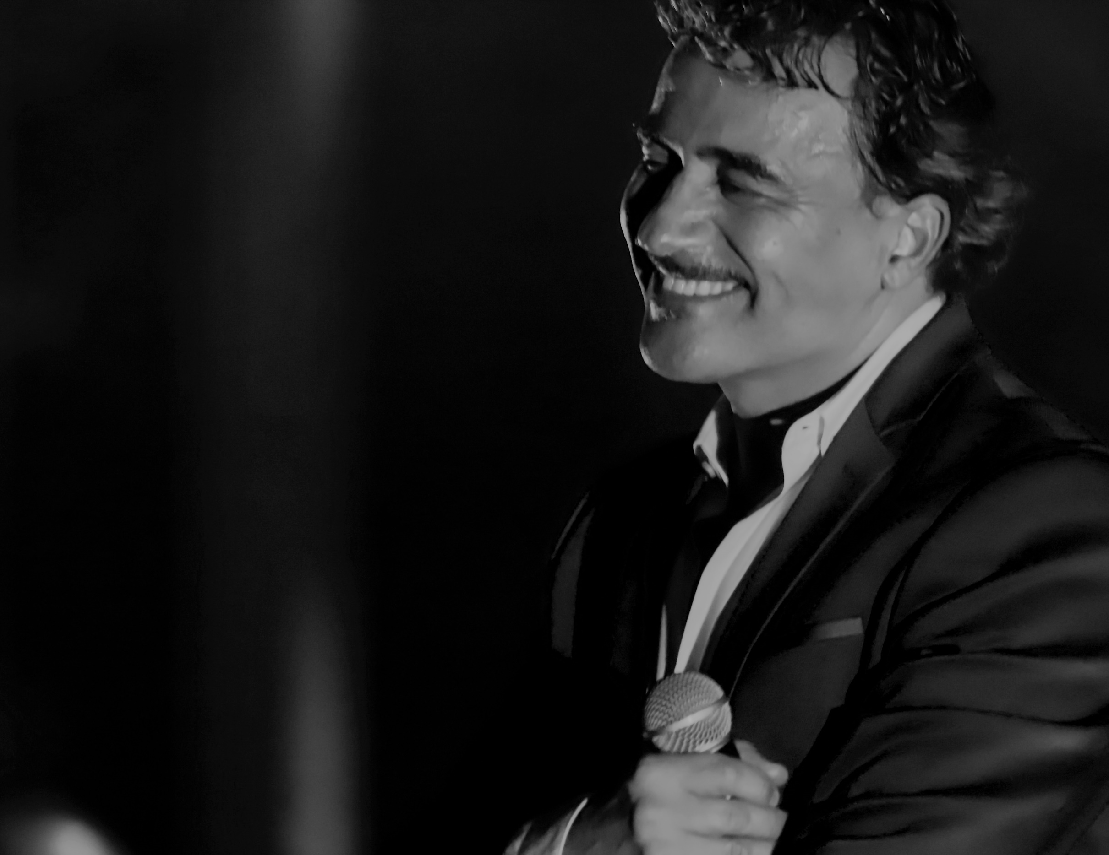
EVENTI SOCIALI: Bruno Conte Direttore Artistico
Bruno Conte, famoso interprete e autore musicale è stato designato come Direttore Artistico del progetto «Quaranta Ruggenti»
Ha ideato un esperimento musicale intitolato
«Onda su Onda»

Slide 14
EVENTI SOCIALI: Salotti in musica «Onda su Onda»
Concerti/recital
Brani dedicati ed ispirati al mare.
Ospiti: giornalisti, scrittori e velisti
Dibattiti, riflessioni ed approfondimenti su temi quali la sicurezza in mare ed il rispetto ambientale come bene nazionale.

Slide 15
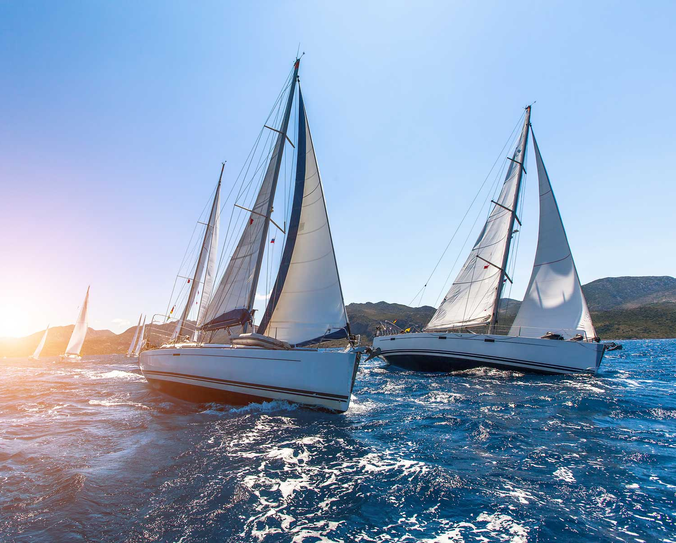
EVENTI SOCIALI: Regate e Veleggiate
Nei circoli Nautici e Yacht Club sono state organizzate delle regate e veleggiate di club
Sono già in programma – fra gli altri l’8° edizione della Pink Sailing, tutta al femminile presso lo Yacht Club Punta Ala ed una veleggiata Ravenna - Cesenatico - Ravenna che partirà dallo Yacht Club Ravenna.

Slide 16
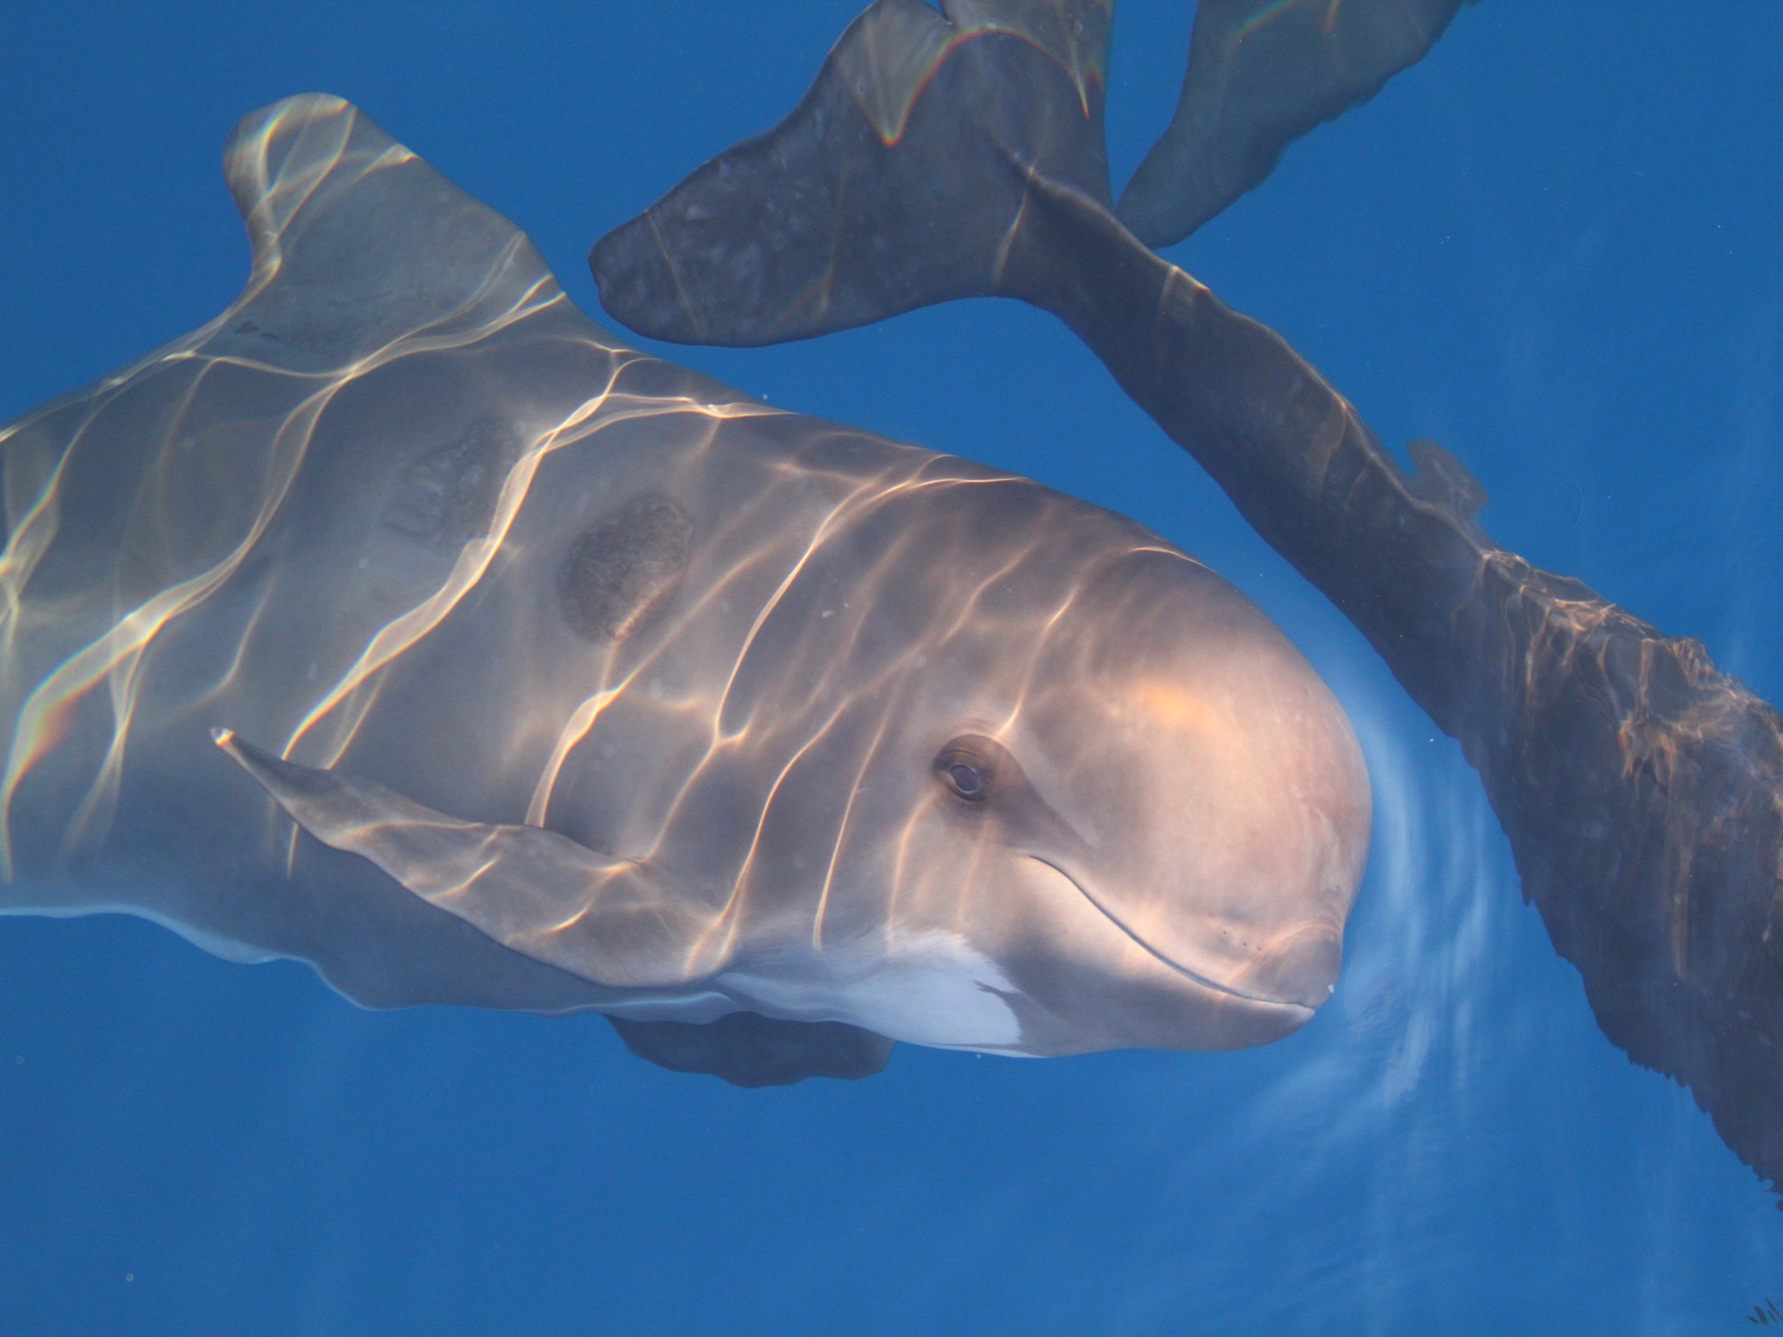
EVENTI SOCIALI: Conferenze scientifico didattiche
In collaborazione con i ricercatori dell’istituto Tethys ed oceanografi dell’Istituto Idrografico della Marina Militare
Sui temi legati allo studio e presa di coscienza dell’ambiente marino e della salvaguardia dei suoi abitanti.
Sull’educazione alle buone norme comportamentali per il rispetto dell’ecosistema marino e la sua biodiversità.

Slide 17
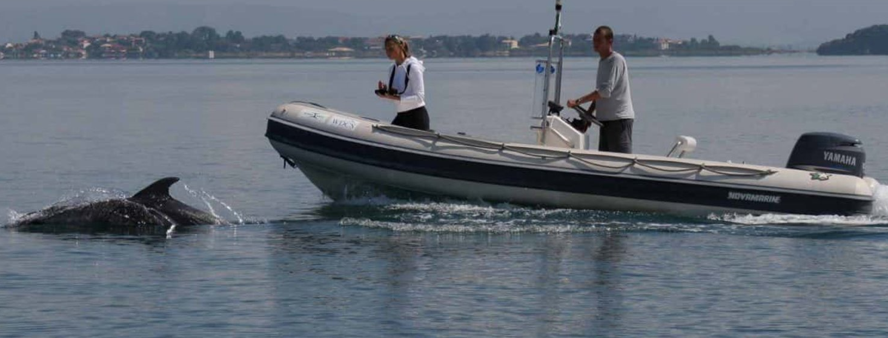
COLLABORAZIONE

Slide 23
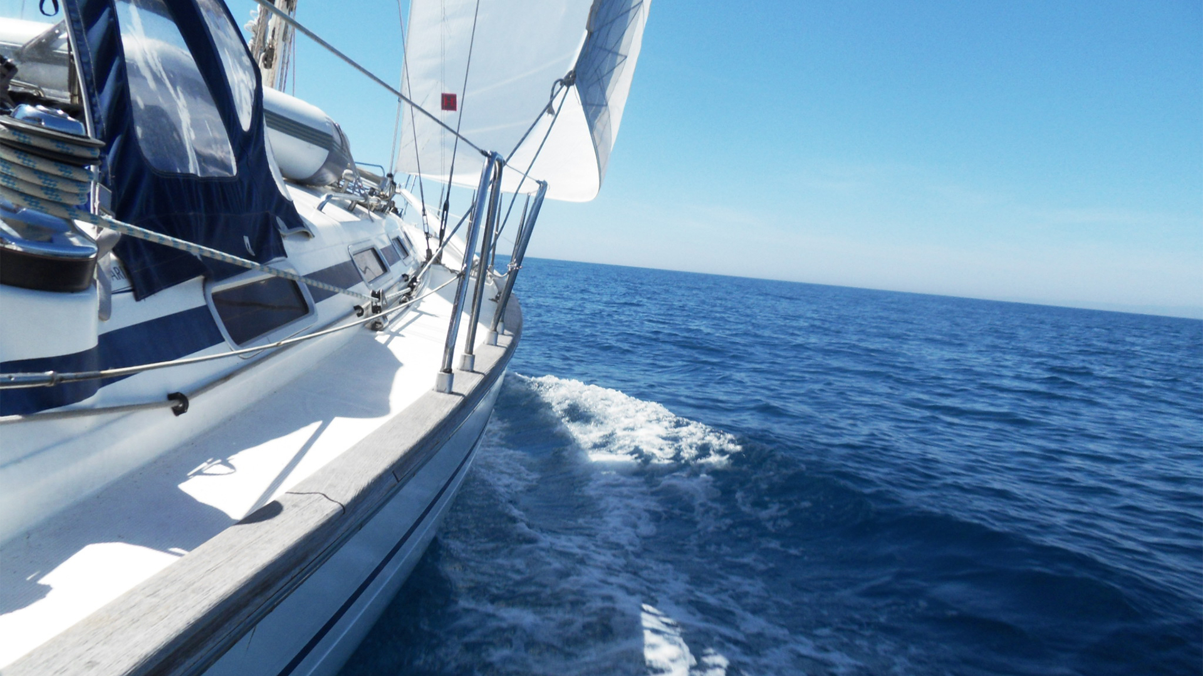
PATROCINI
M.M.I.
Assomorosini
Ist. Nautico Venier
Comune di Genova
A.N.M.I
Guardia Costiera
Laga Navale Italiana

Slide 24
SPONSOR

Slide 25
PARTECIPAZIONE Se il nostro progetto ti ispira e …
Vuoi navigare con noi
Vuoi sponsorizzare una o più tratte
Hai proposte in linea col progetto
… allora vai sul sito
HYADES.IT
e mandaci una e-mail usando la form.
ricorda: chi primo arriva meglio alloggia !

Slide 26
HYADES QUARANTA RUGGENTI
Plenis velis per Mare Nostrum
le 2000 miglia della vita
GRAZIE PER L’ATTENZIONE
Comitato Organizzatore
quarantaruggenti.org
Roma – 30 Novembre 2019

